Slide 1

Антикафе с капибарами
Выполнила к защите студентка группы 22919/2
Макарихина Вероника
GitHub

Slide 2
Предметная область
Сайт для антикафе Санкт-Петербурга.
Особенность продукта – понятный интерфейс, услуга бронирования и создание личного кабинета.
Сайт должен хранить персональные данные пользователей (ФИО, номера телефонов, пароль от логина).
Сайт должен выдерживать одновременное нахождение 2000 пользователей.
Срок выполнения работы 7 месяцев.
1/11

Slide 3
Модель жизненного цикла
Спиральная модель
ЭТАП
01
ЭТАП
02
ЭТАП
03
ЭТАП
04
ЭТАП
05
ЭТАП
06
ЭТАП
07
Планирование проекта
Процесс менеджмента рисков
Проектирование архитектуры системы
Реализация жизненного цикла программных средств
Проектирование архитектуры программных средств
Обеспечение гарантии качества программных средств
Процесс решения проблем в программных средствах
2/11

Slide 4
Плюсы спиральной модели
Представление промежуточного результата.
Разбивка больших задач на более конкретные и мелкие.
Уменьшенный уровень риска.
Ускоренное прототипирование.
Постоянное участие заказчика в процессе разработки.
3/11

Slide 5
GUI
Принципы удобства
Принцип простоты
Принцип видимости
Принцип повторного использования
2 уровень доступа
4/11

Slide 6
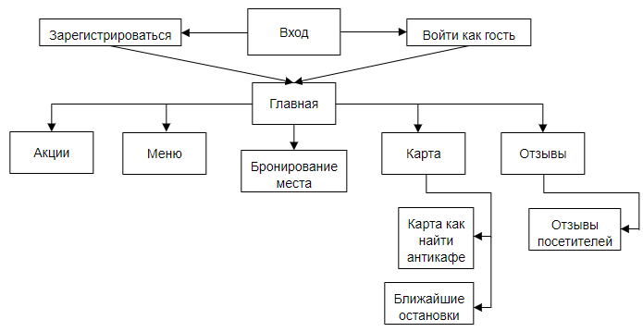
Карта навигации
5/11

Slide 7
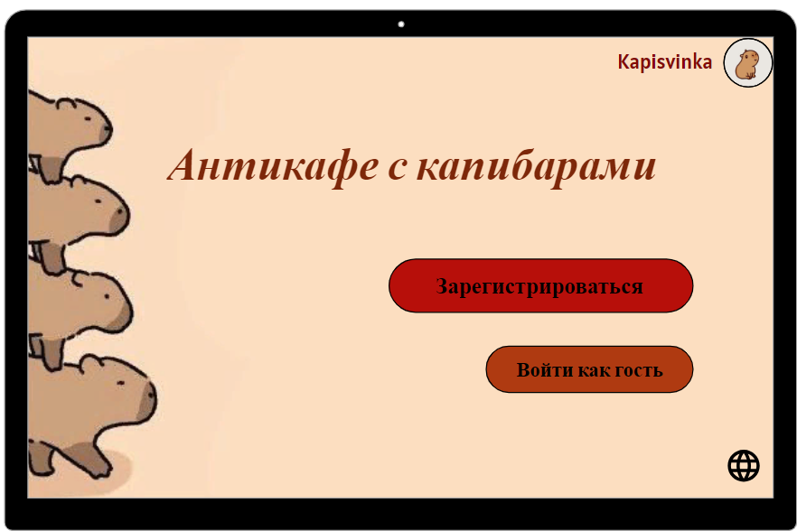
Макет интерфейса: Вход
6/11

Slide 8
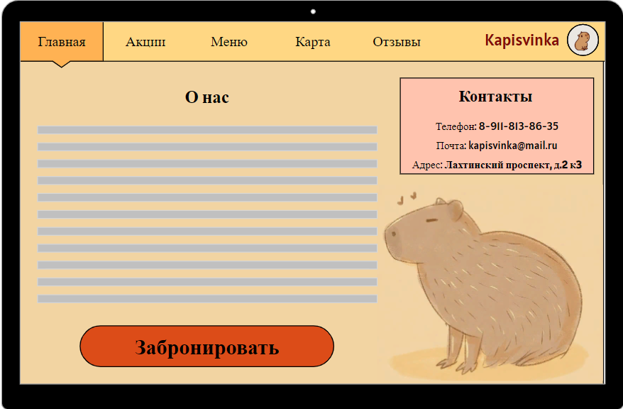
Макет интерфейса: Главная
7/11

Slide 9
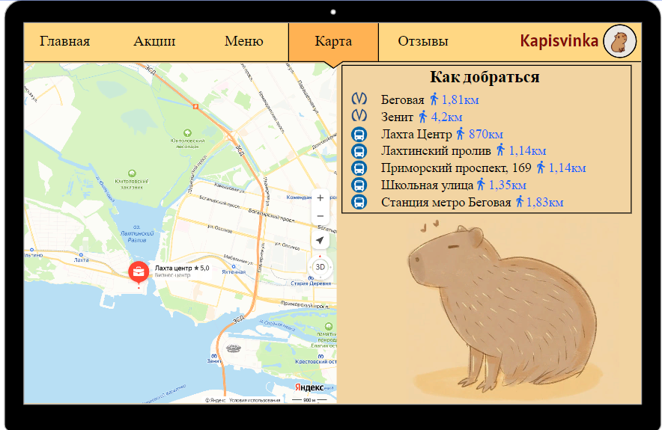
Макет интерфейса: Карта
8/11

Slide 10
Руководство оператора
Функции
Ошибки
Функция регистрации на сайте.
Функция входа на сайт как гость.
Функция изменения языка.
Функция бронирования места в антикафе.
Функция просмотра местоположения антикафе.
Функция написания отзывов
При бронировании возможна ошибка из-за не зарегистрированного пользователя.
При регистрации возможны ошибки из-за неправильного или незаполненного обязательного поля.
9/11

Slide 11
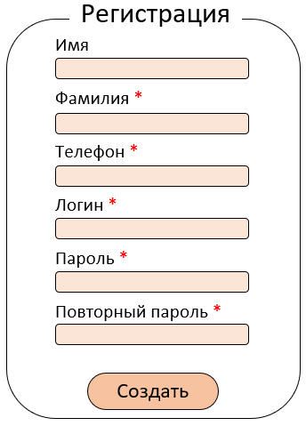
Тестирование (IS0 9126)
Макет тестирования:
Форма создания личного кабинета
Ключевые оценочные моменты:
Время исправления ошибок
Эффективность использования ресурсов
Временная эффективность
Виды тестирования:
Функциональное тестирование (позитивное, негативное)
Используемые техники:
Анализ граничных значений
Эквивалентное тестирование
Тестовое покрытие формы: 79,4%
10/11

Slide 12
Вывод
Работы по предметной области сделаны на 40%
Планируется создать адаптацию сайта на все устройства.
В следующий раз планируется виртуализировать навигацию в разделе «Карта»
Особенно удалось спроектировать создание личного кабинета для пользователей сайта.
Использованные госты:
ГОСТ 19.104-78
ГОСТ 19.505-79
ГОСТ 19.106-78
11/11

Slide 13
Антикафе с капибарами
Выполнила к защите студентка группы 22919/2
Макарихина Вероника
GitHub

